Slide 1
学习CSS布局
http://zh.learnlayout.com/

Slide 2
没有布局
如果你只想把所有内容都塞进一栏里，那么不用设置任何布局也是OK的。然而，如果用户把浏览器窗口调整的很大，这时阅读网页会非常难受：读完每一行之后，你的视觉焦点要从右到左移动一大段距离。
在解决这个问题之前，我们需要了解一个很重要的属性： display

Slide 3
"display"属性
display 是CSS中最重要的用于控制布局的属性。每个元素都有一个默认的 display 值，这与元素的类型有关。对于大多数元素它们的默认值通常是 block 或 inline 。
一个 block 元素通常被叫做块级元素。
一个 inline 元素通常被叫做行内元素。

Slide 4
block
div 是一个标准的块级元素。一个块级元素会新开始一行并且尽可能撑满容器。
其他常用的块级元素包括 p 、 form 和HTML5中的新元素： header 、 footer 、 section 等等。

Slide 5
inline
span 是一个标准的行内元素。一个行内元素可以在段落中 <span> 像这样 </span> 包裹一些文字而不会打乱段落的布局。 a 元素是最常用的行内元素，它可以被用作链接。

Slide 6
none
另一个常用的display值是 none 。一些特殊元素的默认 display 值是它，例如 script。display:none 通常被 JavaScript 用来在不删除元素的情况下隐藏或显示元素。
它和 visibility 属性不一样。把 display 设置成 none 元素不会占据它本来应该显示的空间，但是设置成 visibility: hidden; 还会占据空间。

Slide 7
其他 display 值
还有很多的更有意思的 display 值，例如 list-item 和 table 。这里有一份详细的列表。
之后我们会讨论到 inline-block 和 flex 。
每个元素都有一个默认的 display 类型。不过你可以随时随地的重写它！虽然“人为制造”一个行内元素可能看起来很难以理解，不过你可以把有特定语义的元素改成行内元素。常见的例子是：把 li 元素修改成 inline，制作成水平菜单。

Slide 8
margin: auto;
#main { width: 600px; margin: 0 auto; }
<div id="main">设置块级元素的 width 可以防止它从左到右撑满整个容器。然后你就可以设置左右外边距为 auto 来使其水平居中。元素会占据你所指定的宽度，然后剩余的宽度会一分为二成为左右外边距。
唯一的问题是，当浏览器窗口比元素的宽度还要窄时，浏览器会显示一个水平滚动条来容纳页面。

Slide 9
max-width
#main { max-width: 600px; margin: 0 auto; }
<div id="main">在这种情况下使用 max-width 替代 width 可以使浏览器更好地处理小窗口的情况。这点在移动设备上显得尤为重要，调整下浏览器窗口大小检查下吧！

Slide 10
盒模型
在我们讨论宽度的时候，我们应该讲下与它相关的另外一个重点知识：盒模型。当你设置了元素的宽度，实际展现的元素却超出你的设置：这是因为元素的边框和内边距会撑开元素。看下面的例子，两个相同宽度的元素显示的实际宽度却不一样。

Slide 11
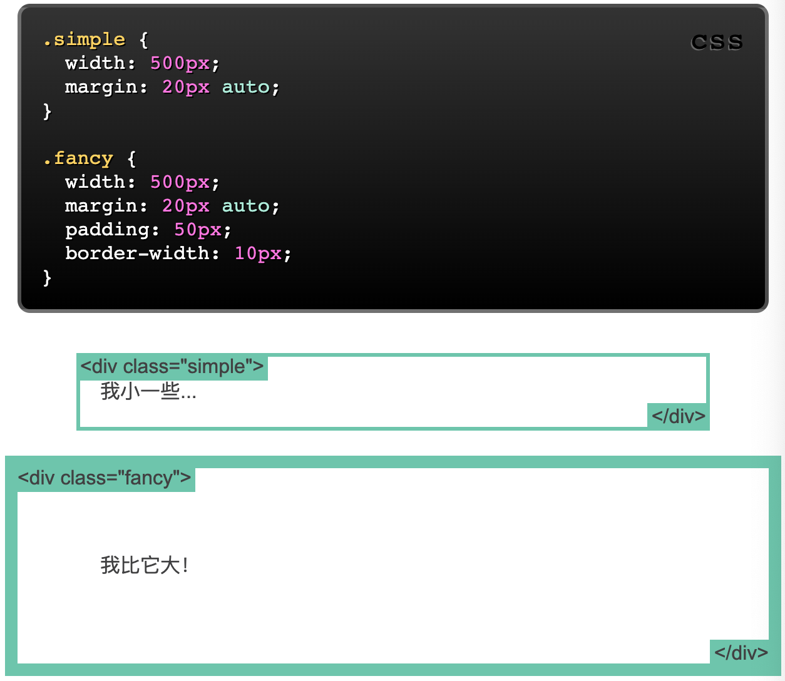
盒模型
在我们讨论宽度的时候，我们应该讲下与它相关的另外一个重点知识：盒模型。当你设置了元素的宽度，实际展现的元素却超出你的设置：这是因为元素的边框和内边距会撑开元素。看下面的例子，两个相同宽度的元素显示的实际宽度却不一样。

Slide 12
box-sizing
人们慢慢的意识到传统的盒子模型不直接，所以他们新增了一个叫做 box-sizing 的CSS属性。当你设置一个元素为 box-sizing: border-box; 时，此元素的内边距和边框不再会增加它的宽度。这里有一个与前一页相同的例子，唯一的区别是两个元素都设置了 box-sizing: border-box;

Slide 13
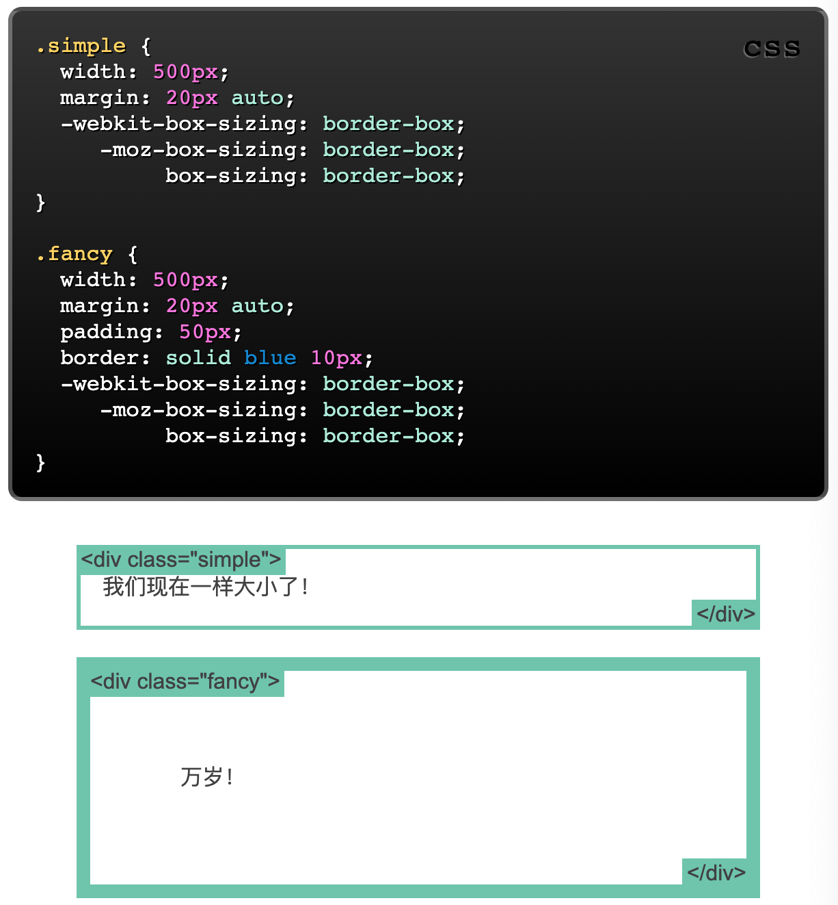
box-sizing
人们慢慢的意识到传统的盒子模型不直接，所以他们新增了一个叫做 box-sizing 的CSS属性。当你设置一个元素为 box-sizing: border-box; 时，此元素的内边距和边框不再会增加它的宽度。这里有一个与前一页相同的例子，唯一的区别是两个元素都设置了 box-sizing: border-box;

Slide 14
box-sizing
既然没有比这更好的方法，一些CSS开发者想要页面上所有的元素都有如此表现。所以开发者们把以下CSS代码放在他们页面上：
* { -webkit-box-sizing: border-box; -moz-box-sizing: border-box; box-sizing: border-box; }
这样可以确保所有的元素都会用这种更直观的方式排版。

Slide 15
position
为了制作更多复杂的布局，我们需要讨论下 position 属性。它有一大堆的值：
.static { position: static; }
static 是默认值。任意 position: static; 的元素不会被特殊的定位。一个 static 元素表示它不会被“positioned”，一个 position 属性被设置为其他值的元素表示它会被“positioned”。

Slide 16
position
为了制作更多复杂的布局，我们需要讨论下 position 属性。它有一大堆的值：
relative
.relative1 { position: relative; }
.relative2 { position: relative; top: -20px; left: 20px; background-color: white; width: 500px; }

Slide 17
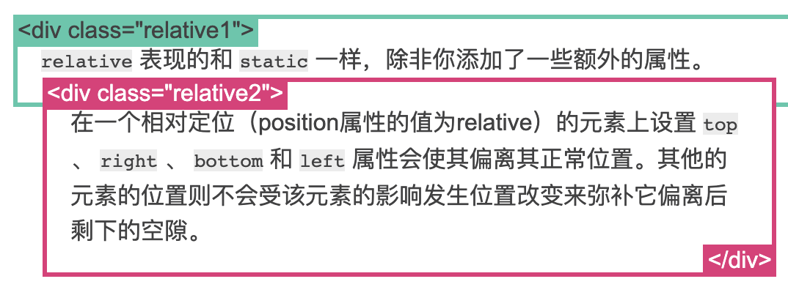
position
为了制作更多复杂的布局，我们需要讨论下 position 属性。它有一大堆的值：
Relative
.relative1 { position: relative; }
.relative2 { position: relative; top: -20px; left: 20px; background-color: white; width: 500px; }

Slide 18
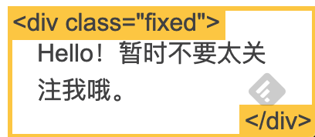
position
为了制作更多复杂的布局，我们需要讨论下 position 属性。它有一大堆的值：
fixed
.fixed { position: fixed; bottom: 0; right: 0; width: 200px; background-color: white; }
一个固定定位（position属性的值为fixed）元素会相对于视窗来定位，这意味着即便页面滚动，它还是会停留在相同的位置。和 relative 一样， top、right、bottom和 left 属性都可用。
注意页面右下角的固定定位元素。你现在可以仔细看看它，这里有它所使用的CSS：

Slide 19
position
为了制作更多复杂的布局，我们需要讨论下 position 属性。它有一大堆的值：
absolute
absolute 是最棘手的position值。absolute与 fixed的表现类似，但是它不是相对于视窗而是相对于最近的“positioned”祖先元素。如果绝对定位（position属性的值为absolute）的元素没有“positioned”祖先元素，那么它是相对于文档的 body 元素，并且它会随着页面滚动而移动。记住一个“positioned”元素是指 position 值不是 static 的元素。

Slide 20
position
为了制作更多复杂的布局，我们需要讨论下 position 属性。它有一大堆的值：
absolute
.relative { position: relative; width: 600px; height: 400px; }
.absolute { position: absolute; top: 120px; right: 0; width: 300px; height: 200px; }

Slide 21
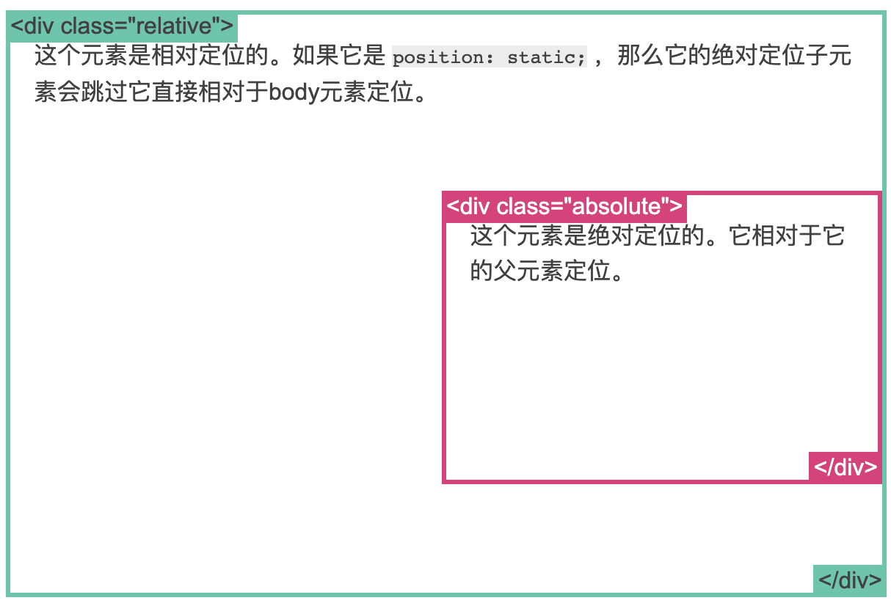
position
为了制作更多复杂的布局，我们需要讨论下 position 属性。它有一大堆的值：
absolute
.relative { position: relative; width: 600px; height: 400px; }
.absolute { position: absolute; top: 120px; right: 0; width: 300px; height: 200px; }

Slide 22
position例子
通过具体的例子可以帮助我们更好地理解“position”。下面是一个真正的页面布局
.container { position: relative; }
nav { position: absolute; left: 0px; width: 200px; }
section {
/* position is static by default */
margin-left: 200px; }
footer { position: fixed; bottom: 0; left: 0; height: 70px; background-color: white; width: 100%; }
body { margin-bottom: 120px; }

Slide 23
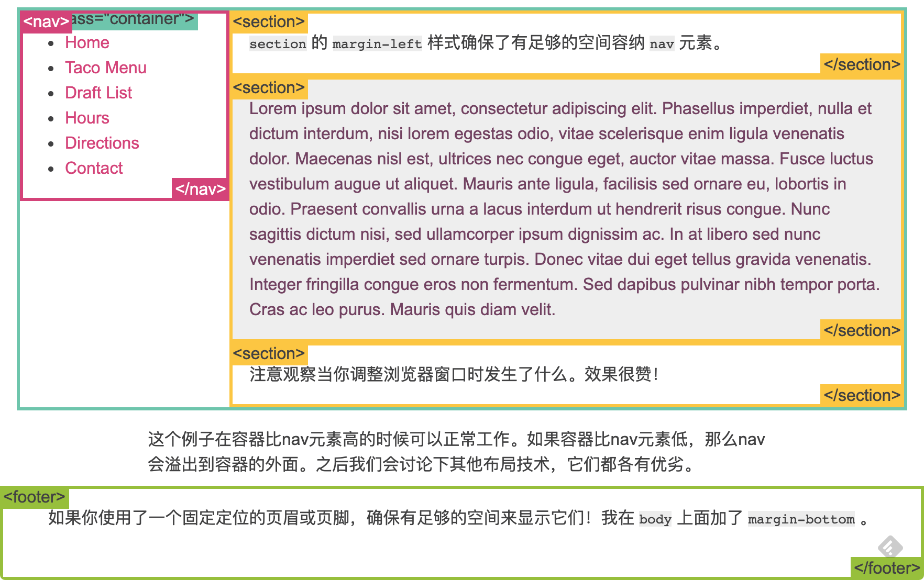
position例子
通过具体的例子可以帮助我们更好地理解“position”。下面是一个真正的页面布局
.container { position: relative; }
nav { position: absolute; left: 0px; width: 200px; }
section {
/* position is static by default */
margin-left: 200px; }
footer { position: fixed; bottom: 0; left: 0; height: 70px; background-color: white; width: 100%; }
body { margin-bottom: 120px; }

Slide 24
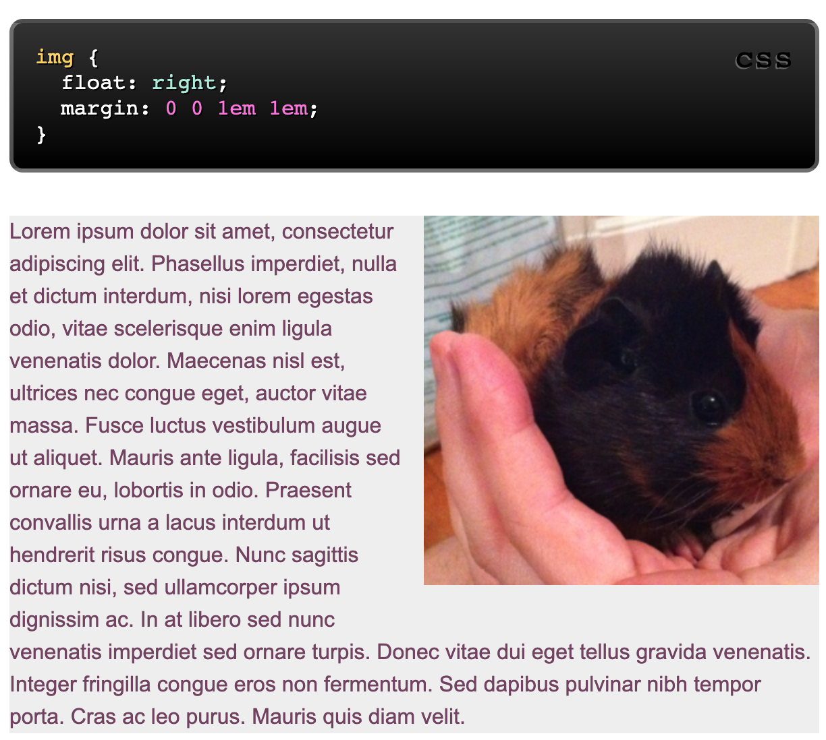
float
另一个布局中常用的CSS属性是 float 。Float 可用于实现文字环绕图片，如下：

Slide 25
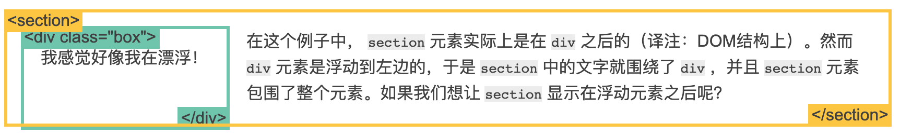
clear
clear 属性被用于控制浮动。比较下面两个例子：
<div class="box">...</div> <section>...</section>
.box { float: left; width: 200px; height: 100px; margin: 1em; }

Slide 26
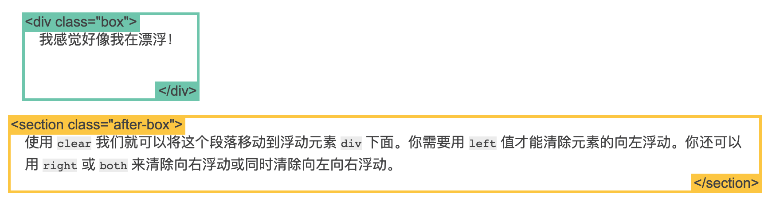
clear
clear 属性被用于控制浮动。比较下面两个例子：
<div class="box">...</div> <section>...</section>
.box { float: left; width: 200px; height: 100px; margin: 1em; }
.after-box { clear: left; }

Slide 27
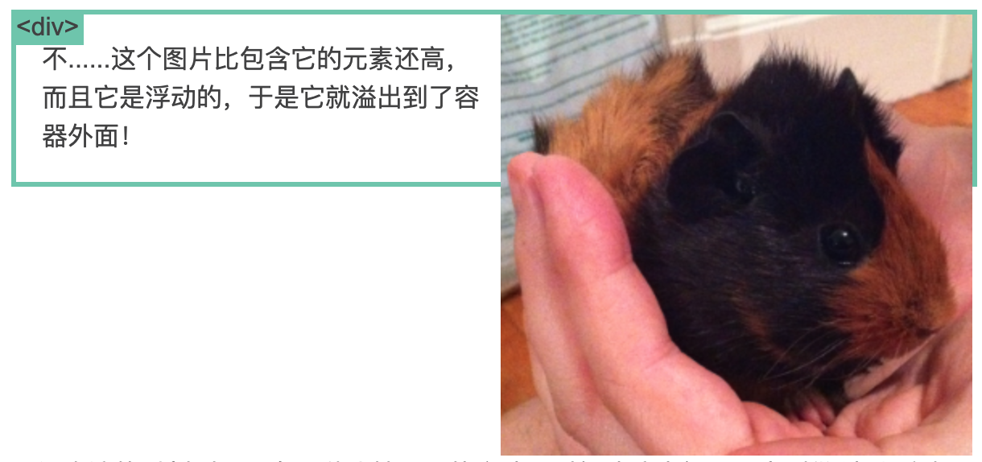
清除浮动（clearfix hack）
在使用浮动的时候经常会遇到一个古怪的事情
img { float: right; }

Slide 28
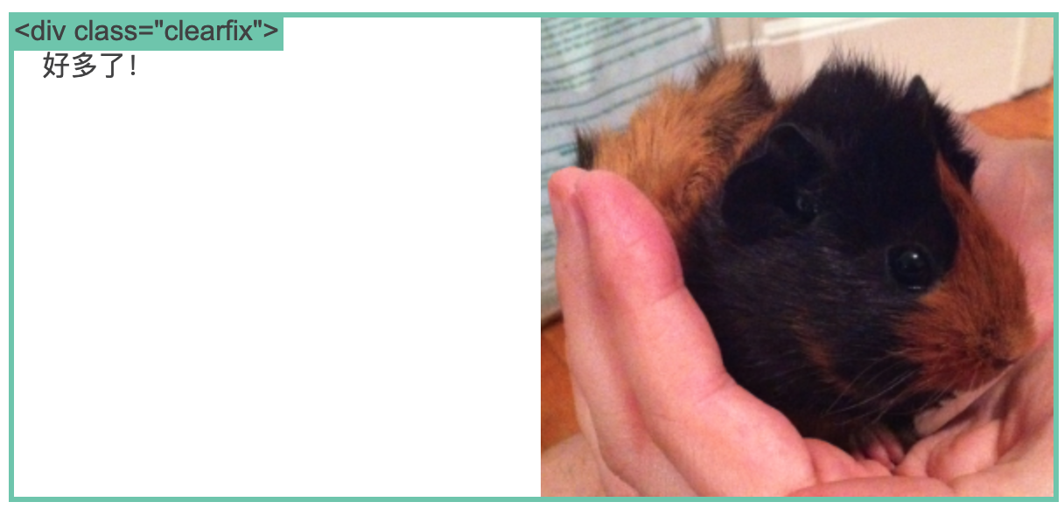
清除浮动（clearfix hack）
在使用浮动的时候经常会遇到一个古怪的事情
img { float: right; }
让我们加入一些新的CSS样式
.clearfix { overflow: auto; }

Slide 29
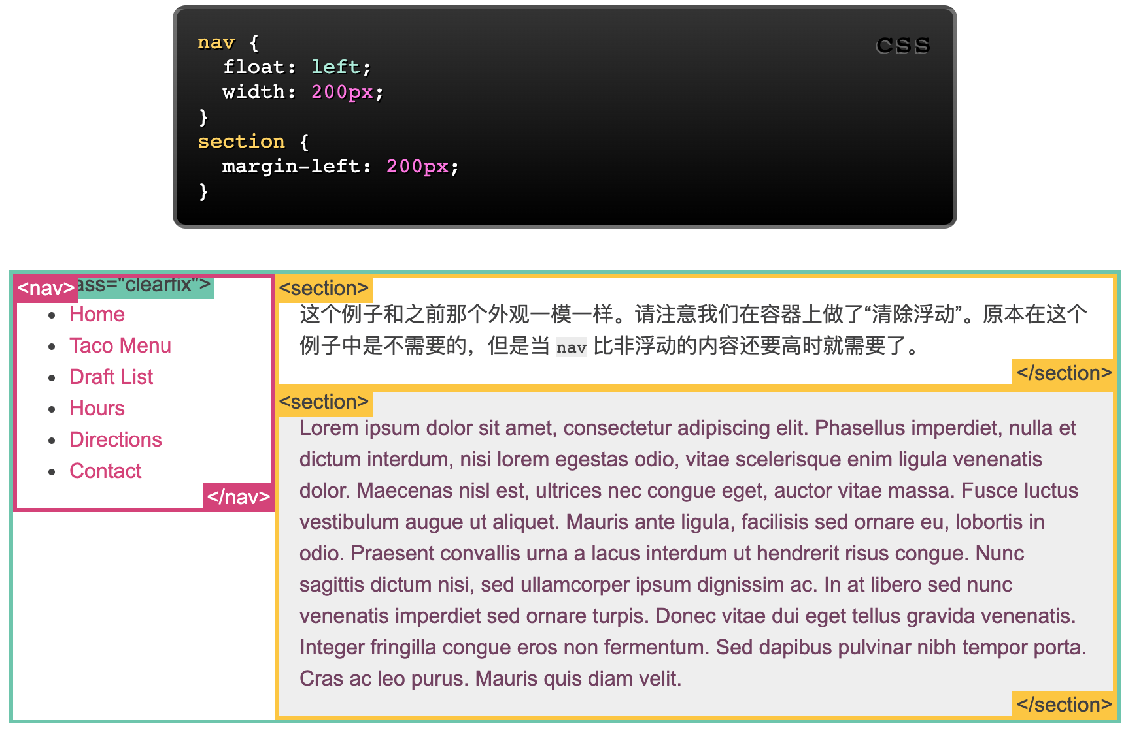
浮动布局例子
完全使用 float 来实现页面的布局是很常见的。之前用 position 实现的布局例子，这次使用float实现。

Slide 30
百分比宽度
百分比是一种相对于包含块的计量单位。它对图片很有用：如下我们实现了图片宽度始终是容器宽度的50%。把页面缩小看下效果！

Slide 31
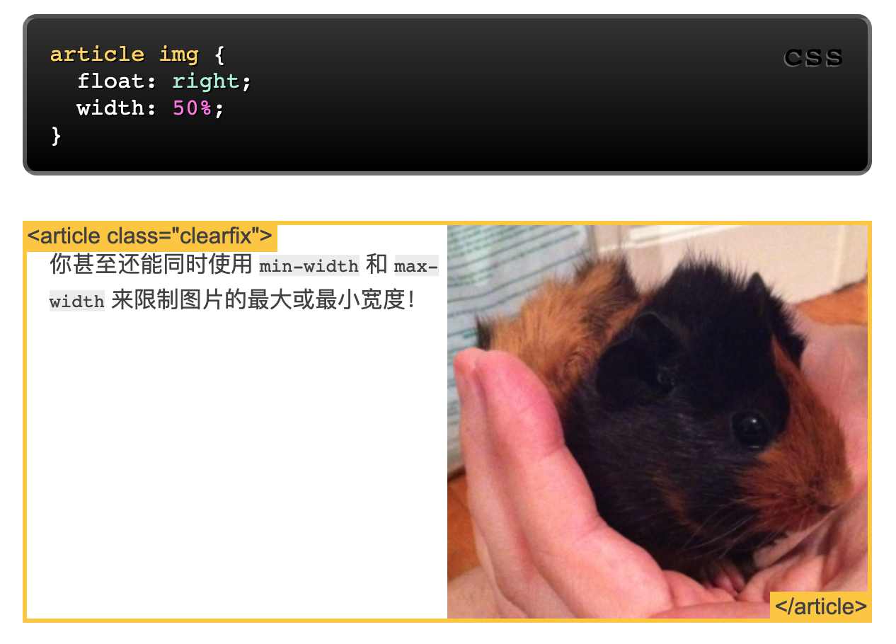
百分比宽度
百分比是一种相对于包含块的计量单位。它对图片很有用：如下我们实现了图片宽度始终是容器宽度的50%。把页面缩小看下效果！

Slide 32
百分比宽度布局
你可以用百分比做布局，但是这需要更多的工作。在下面的例子中，当窗口宽度很窄时 nav 的内容会以一种不太友好的方式被包裹起来。总而言之，选一种最合适你的内容的方式。
nav { float: left; width: 25%; }
section { margin-left: 25%; }

Slide 33
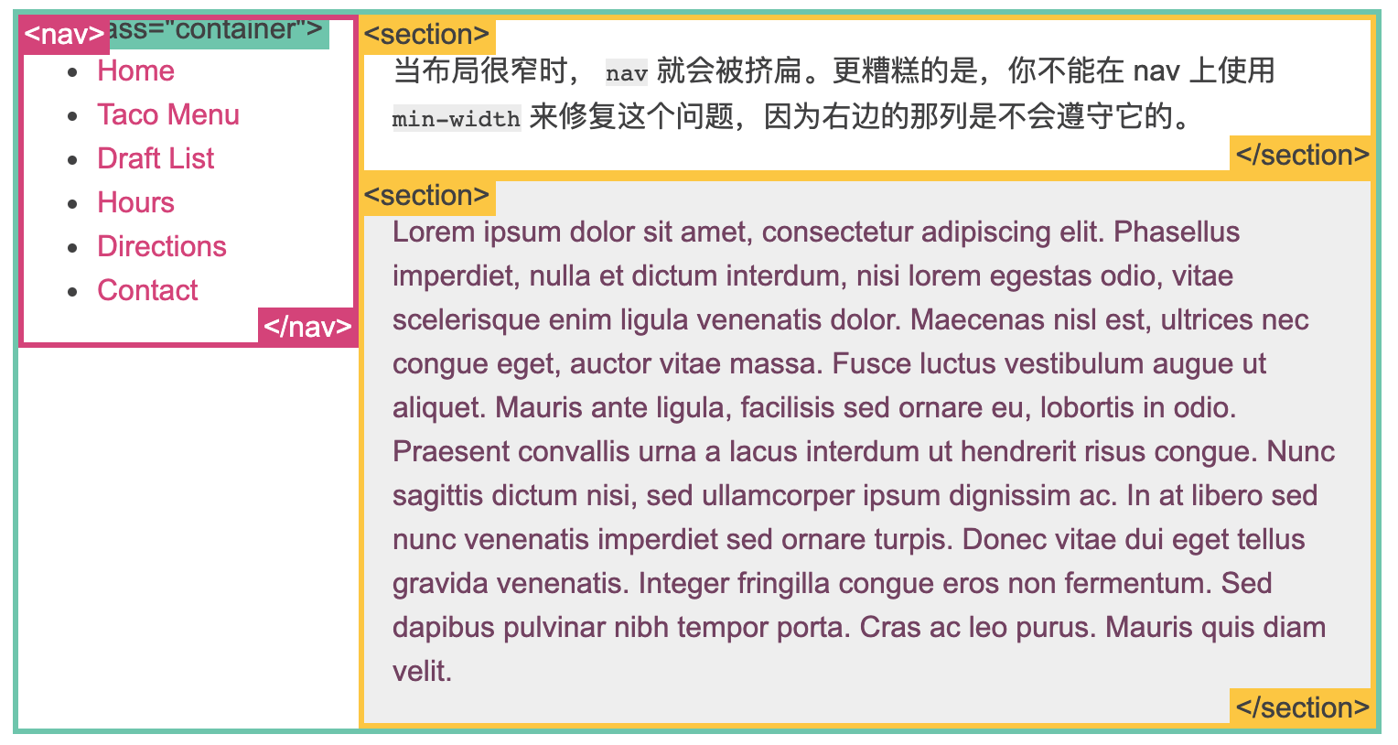
百分比宽度布局
你可以用百分比做布局，但是这需要更多的工作。在下面的例子中，当窗口宽度很窄时 nav 的内容会以一种不太友好的方式被包裹起来。总而言之，选一种最合适你的内容的方式。
nav { float: left; width: 25%; }
section { margin-left: 25%; }

Slide 34
媒体查询
“响应式设计（Responsive Design” 是一种让网站针对不同的浏览器和设备“呈现”不同显示效果的策略，这样可以让网站在任何情况下显示的很棒！
媒体查询是做此事所需的最强大的工具。让我们使用百分比宽度来布局，然后在浏览器变窄到无法容纳侧边栏中的菜单时，把布局显示成一列：
@media screen and (min-width:600px) {
nav { float: left; width: 25%; }
section { margin-left: 25%; }}
@media screen and (max-width:599px) {
nav li { display: inline; } }

Slide 35
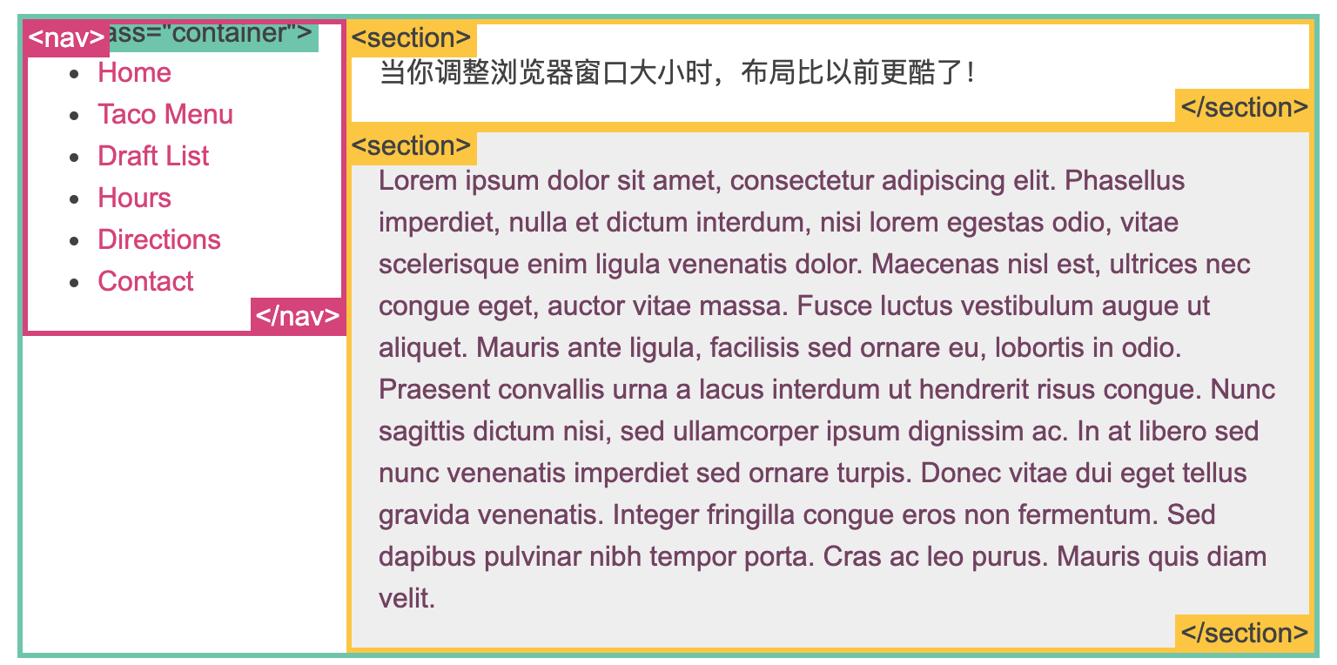
媒体查询
“响应式设计（Responsive Design” 是一种让网站针对不同的浏览器和设备“呈现”不同显示效果的策略，这样可以让网站在任何情况下显示的很棒！
媒体查询是做此事所需的最强大的工具。让我们使用百分比宽度来布局，然后在浏览器变窄到无法容纳侧边栏中的菜单时，把布局显示成一列：
@media screen and (min-width:600px) {
nav { float: left; width: 25%; }
section { margin-left: 25%; }}
@media screen and (max-width:599px) {
nav li { display: inline; } }

Slide 36
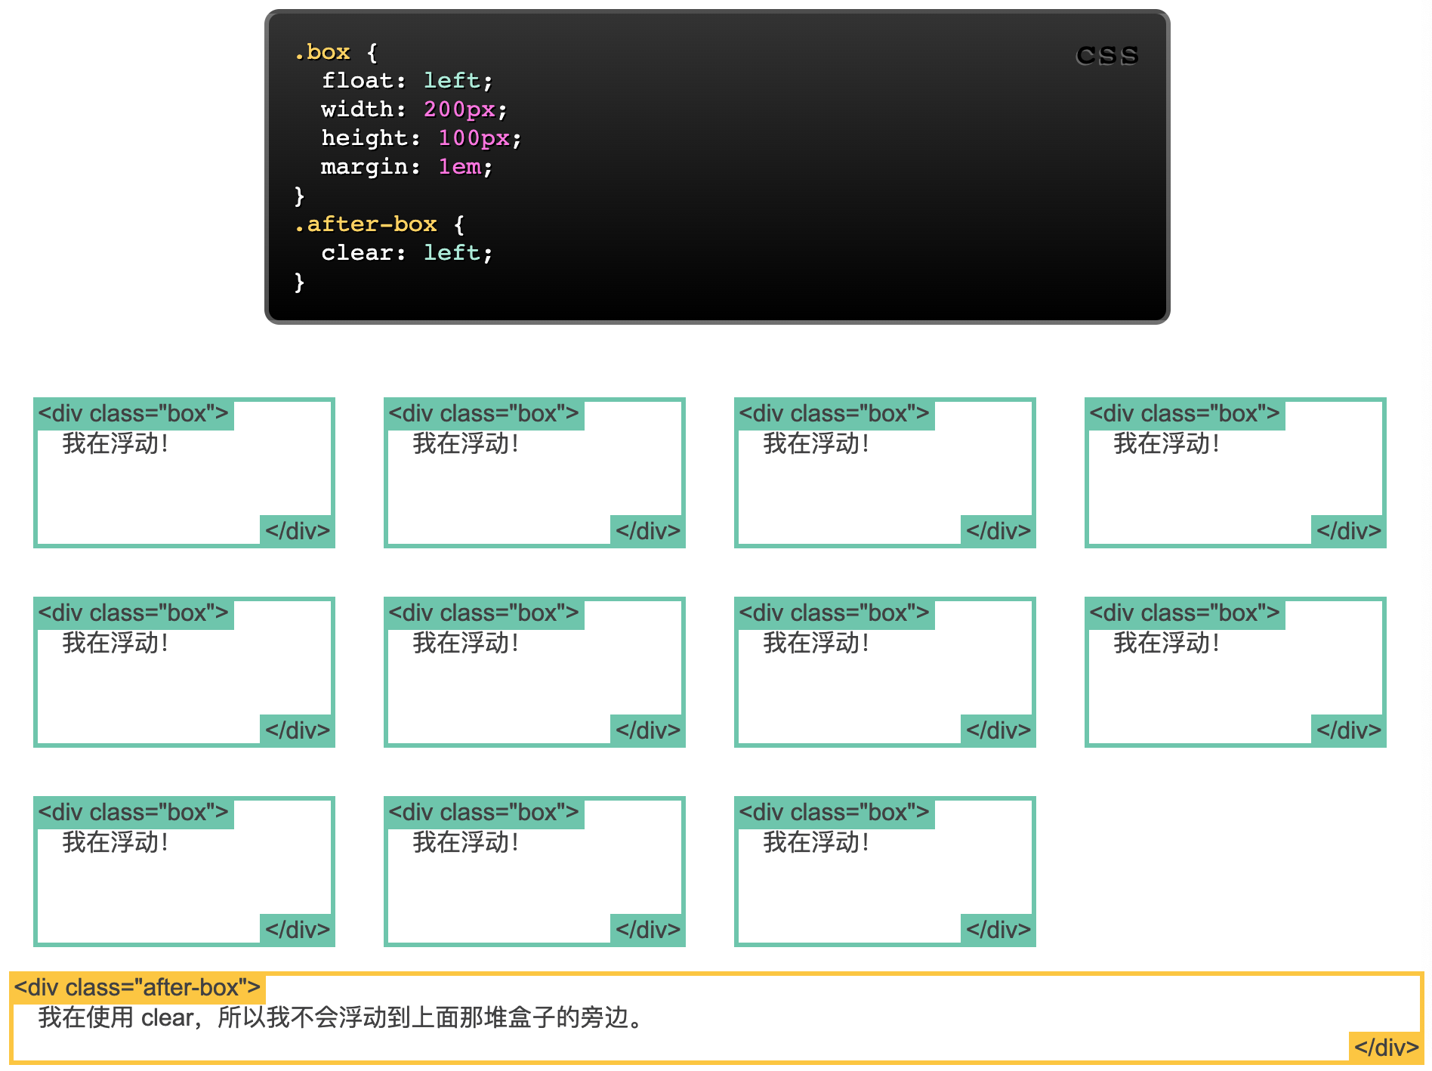
inline-block
创建很多网格来铺满浏览器，在过去很长的一段时间内使用 float 是一种选择，但是使用 inline-block 会更简单。

Slide 37
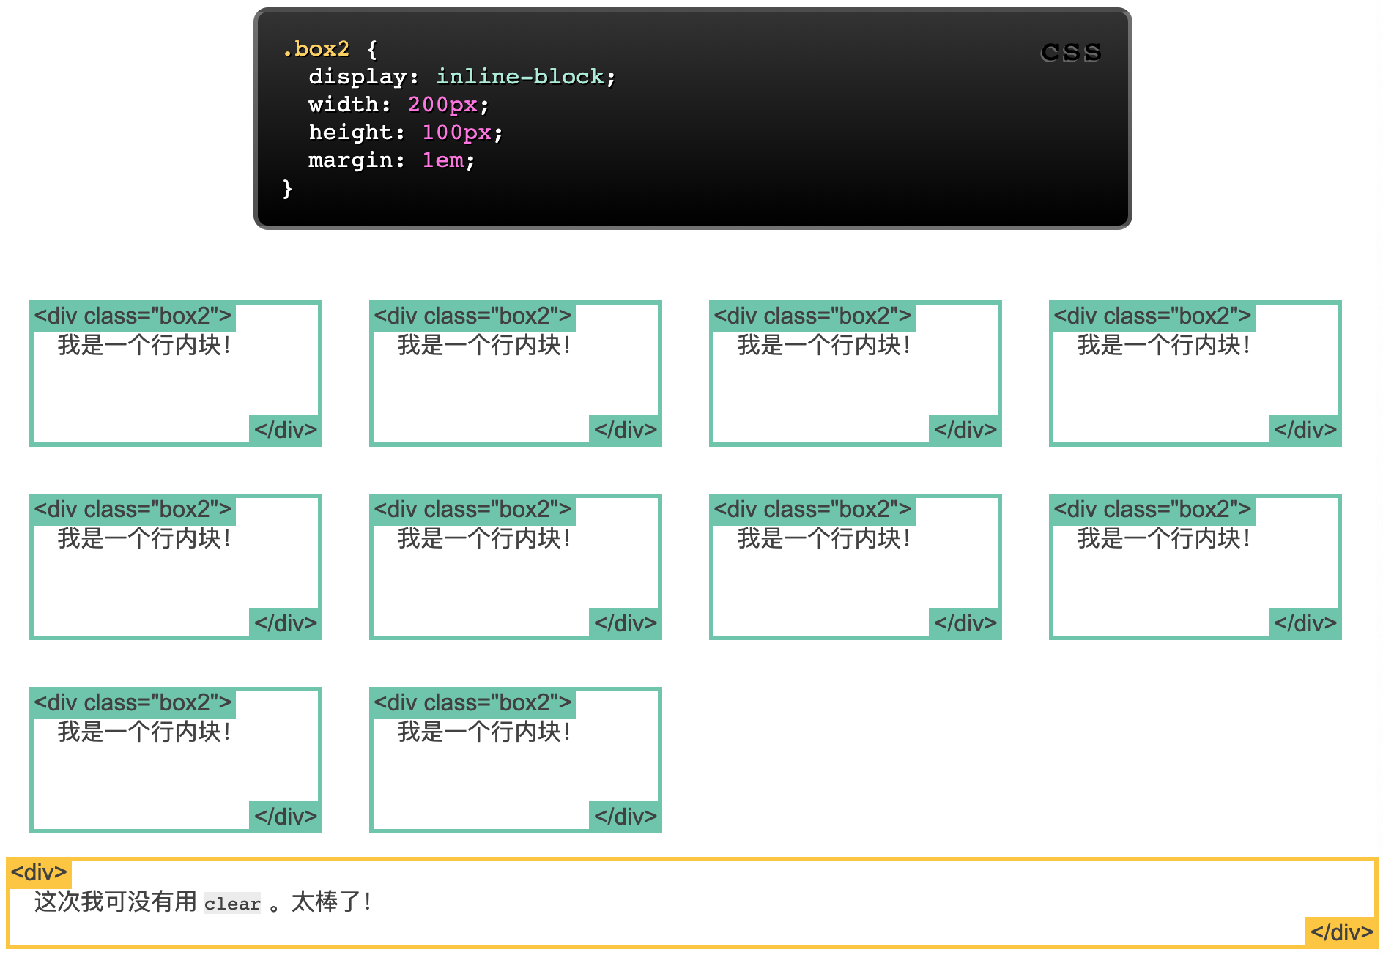
inline-block
用 display 属性的值 inline-block 来实现相同效果。

Slide 38
inline-block 布局
可以使用 inline-block 来布局。有一些事情需要牢记：
vertical-align 属性会影响到 inline-block 元素，可能会把它的值设置为 top 。
需要设置每一列的宽度
如果HTML源代码中元素之间有空格，那么列与列之间会产生空隙

Slide 39
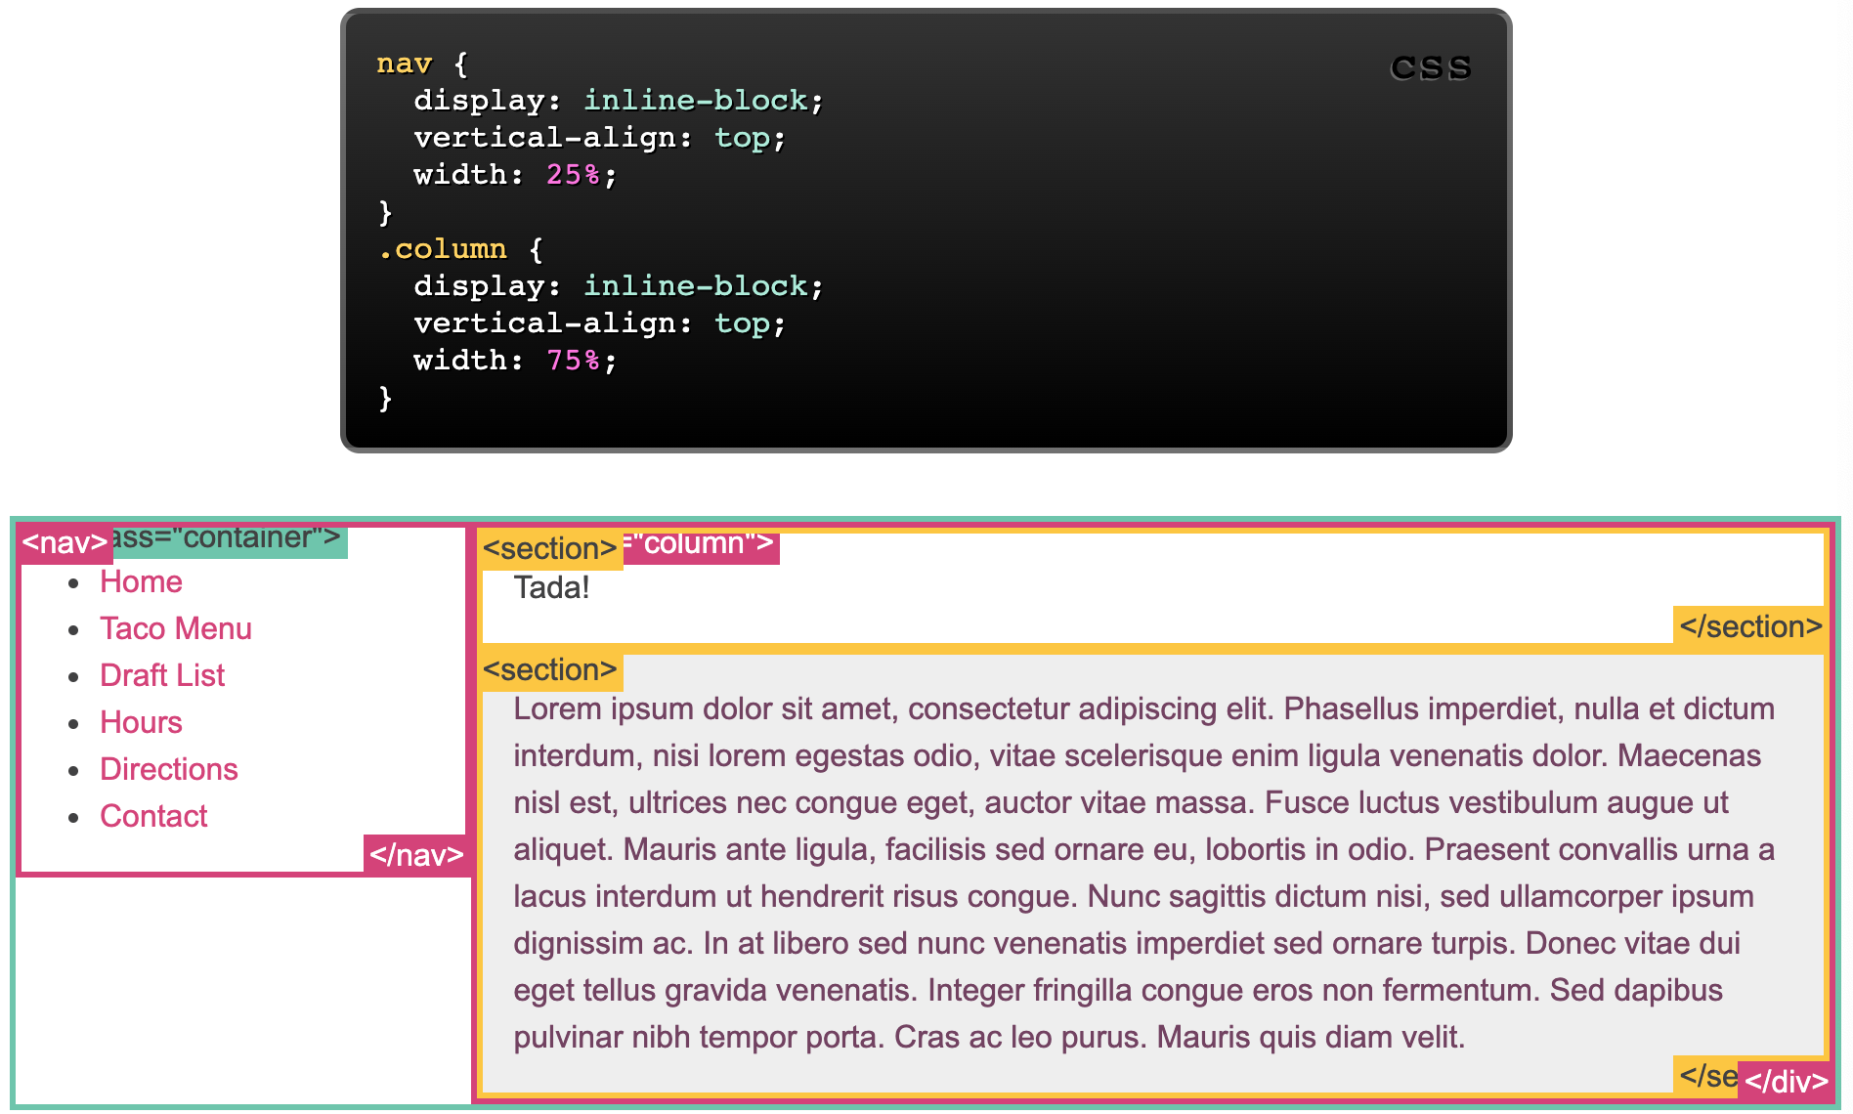
inline-block 布局
可以使用 inline-block 来布局。有一些事情需要牢记：
vertical-align 属性会影响到 inline-block 元素，可能会把它的值设置为 top 。
需要设置每一列的宽度
如果HTML源代码中元素之间有空格，那么列与列之间会产生空隙

Slide 40
column
可以很轻松的实现文字的多列布局。
.three-column {
padding: 1em;
-moz-column-count: 3;
-moz-column-gap: 1em;
-webkit-column-count: 3;
-webkit-column-gap: 1em;
column-count: 3;
column-gap: 1em; }

Slide 41
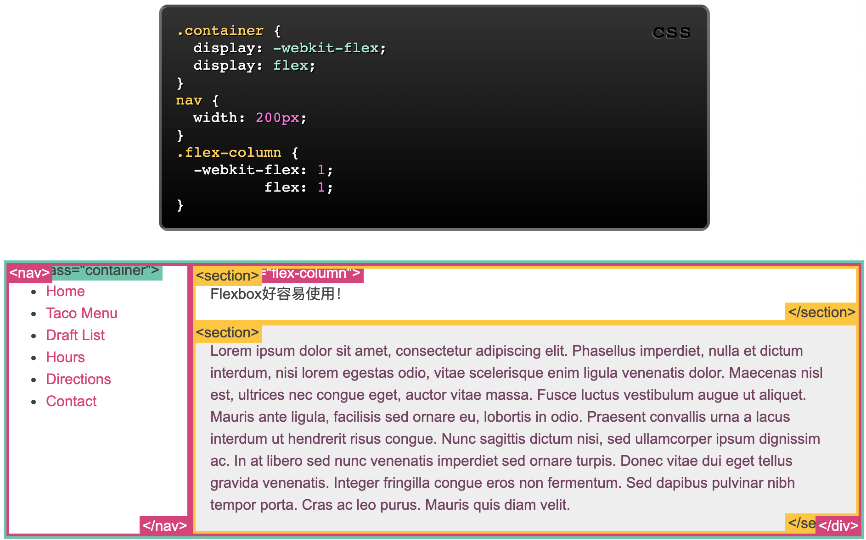
flexbox
flexbox 布局模式被用来重新定义CSS中的布局方式

Slide 42
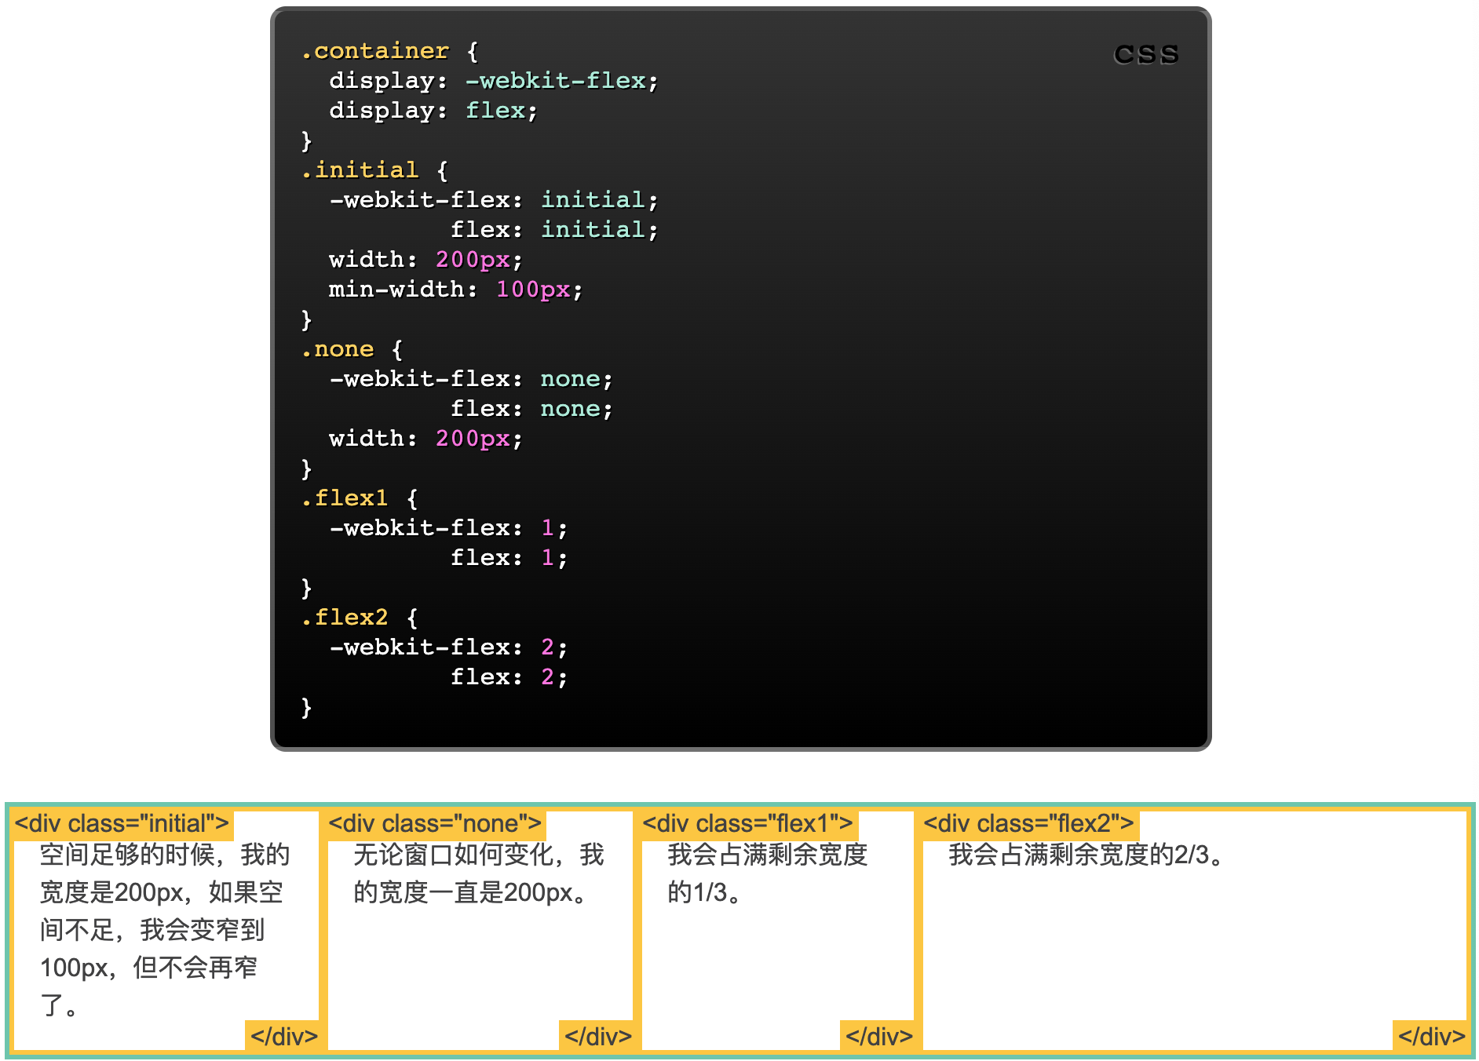
flexbox
flexbox 布局模式被用来重新定义CSS中的布局方式

Slide 43
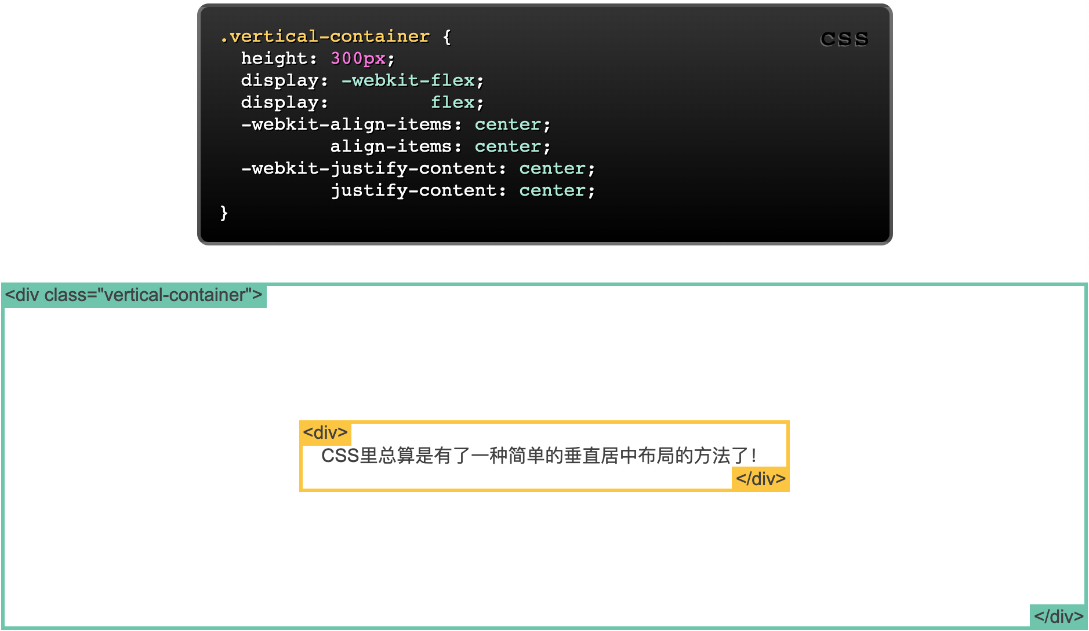
flexbox
flexbox 布局模式被用来重新定义CSS中的布局方式

Slide 44
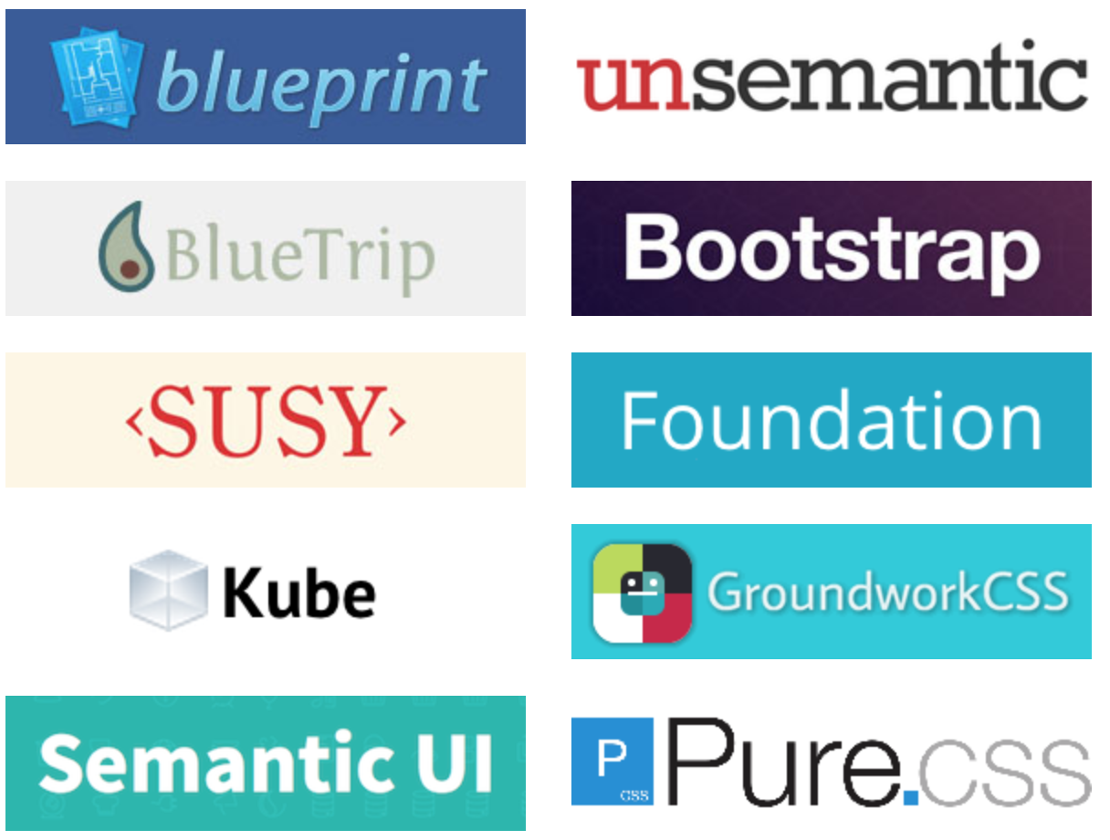
css框架

